Slide 1
ESTUDIO DESCRIPTIVO DE LA DEFICIENCIA DE ALFA-1-ANTITRIPSINA (DAAT) EN NUESTRO MEDIO.
C. de Dios Calama¹, M.E. Ruiz Carretero¹, A. Arenas Polo¹, M. Cebrián Romero¹, N. Vega Dombidau¹, J.A. Riesco Miranda¹. Servicio de Neumología. Complejo Hospitalario Universitario de Cáceres.
INTRODUCCIÓN Y OBJETIVO:
La condición DAAT es un rasgo tratable infradiagnosticado (Gesepoc 2021).
En el año 2018 se estableció un nuevo circuito nacional coordinado por el REDAAT (PROGENIKA-REEDAT), basado en la determinación genética a partir de las muestras obtenidas mediante un hisopo bucal mediante la tecnología Luminex que identifica las 14 variantes deficientes más frecuentes de forma simultánea.
Objetivo: estudio descriptivo del perfil clínico del paciente con resultado positivo de DAAT según esta técnica.
MATERIAL Y MÉTODO:
Estudio observacional retrospectivo. Febrero 2019-2020,enero-junio 2022. 110 pacientes.
Variables epidemiológicas, clínicas, funcionales, datos séricos de AAT, motivos de solicitud y variantes del genotipado.

Slide 2
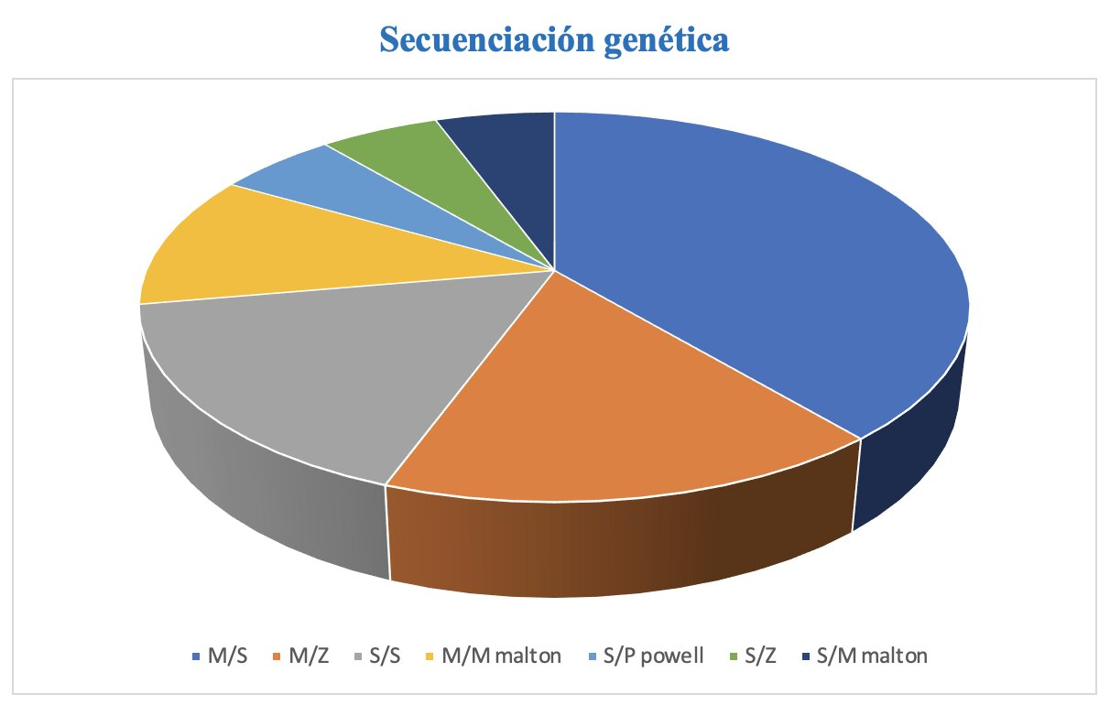
7
RESULTADOS: detección de alguna variante genética de AAT en 18 p (16.4%).
- El motivo más frecuente de realización fue EPOC (8p), seguido de enfisema pulmonar (4p) y asma mal controlado (3p) .
- El 66.7% valor de AAT <116.
- No diferencias por sexo. Edad media de 56.27 años.
- Mayoría exfumadores (55.6%), sin FRCV, con IMC normal y con ICS y LABA como tratamiento.
- Otros antecedentes: hepatopatía y alcoholismo (3) y asma bronquial (2).
- El 61.1% presentan alteraciones en el TACAR de tórax (enfisema paraseptal y/o centrolobulillar y/o bronquiectasias).
CONCLUSIONES:
- Perfil clínico: 56 años exfumador, sin FRCV, diagnosticado de EPOC e IMC normal.
- El 33.6% cociente obstructivo y el 50% disminución DLCO.
- La mayoría tienen enfisema en el TACAR.
- El alelo más frecuente obtenido es M/S, seguido de M/Z y S/S.
- Solo uno de los pacientes requirió tratamiento sustitutivo.
1
1
1
2
3
3

